Slide 1
持续集成 百人团队如何落地
JD @熊志男
2015 海西质量大会

Slide 2

Tester +
√ 测试开发工程师
√ 敏捷之旅2014-北京 组织者
√ 京东研发QA社区 发起者
√ 测试窝测试社区
小 兵
√ 测试已死？
√ 敏捷过时？

Slide 3

持续集成是什么
Notes:
代码质量看不见，无法体现绩效
代码质量不重要，有时间再改（永远不会改）
忙着加班，忙着上线，不要给我们增加负担—程序员
我们团队松然童鞋原来做过一段时间，放弃了…

Slide 4

最难的是落地

Slide 5
持续集成不只是技术问题
5
通知
生成
构建
反馈通知
4
2
自动化脚本
1
提交变更
调度
轮询
3
调度
提交变更
调度
版本库
Jenkins服务器
Diagram
2
Diagram
3
提交变更
Diagram
3
Sonar服务器

Slide 6

文化的冲突
√ 分支策略
√ 代码质量
√ 自动化测试

Slide 7
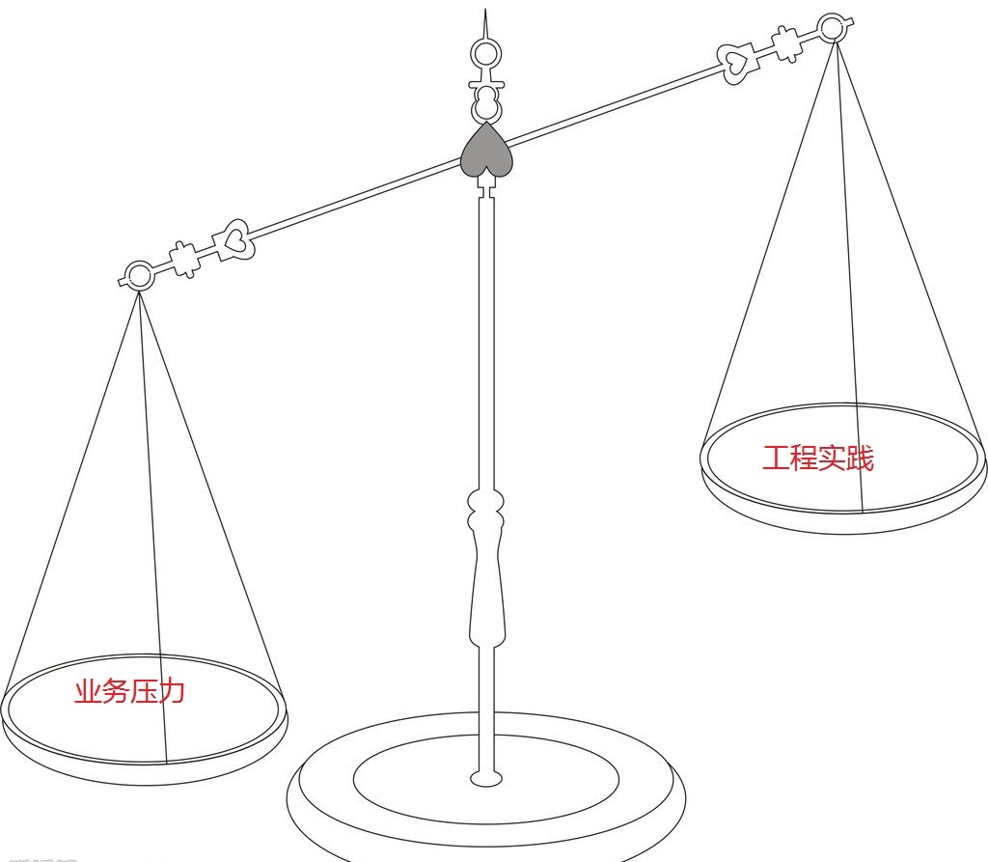
业务倒逼的工作方式

Slide 8

三个故事
1.单点突破
2.星火燎原
3.持续改进
“坚持一件事不容易”

Slide 9
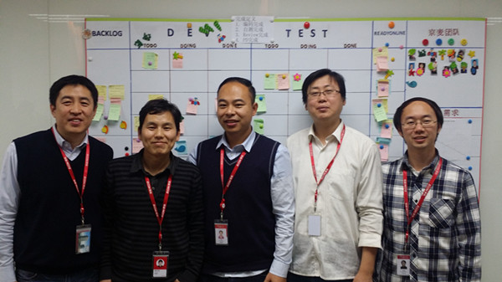

敏捷尖兵——京麦团队
首席ScrumMaster
敏捷创新教练
CI/自动化测试
移动端开发
服务端开发

Slide 10

持续流程完善
MAVEN
GRADLE
…
自动部署系统
Shell脚本
编译打包
代码检测
部署/安装
自动化测试
EAT Automation
Sonar
Findbugs
接口测试
UI自动化
兼容性自动化
…
Notes:
基于jenkins实现
结合sonarqube代码扫描
shell实现自动部署
基于数据驱动的UI和接口自动化测试框架

Slide 11
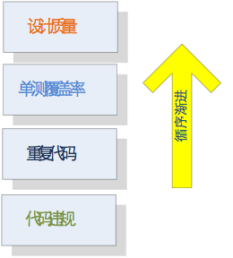
持续代码质量提升
-小步前进
-开发人员对于多余任务容忍度低
-服务团队，而不是限制团队
-不明白的规则，不要实施
-简单和宽松的标准“润物细无声”
-开始很痛苦，但要坚持下去
-以身作则，持续推动，提升自己
Notes:
循序渐进
没一点都是教训

Slide 12
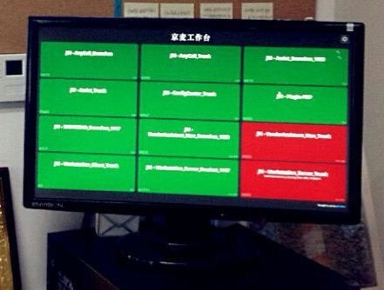
持续反馈
编译
代码扫描
部署
测试
Notes:
本地代码检查：eclipse 或者 idea 的sonar插件
code review：人工或工具的code review
ci持续代码审查：
-执行要快：增量扫描，分布执行
-减少误报：sonar服务稳定
-及时修改：破窗效应，如果连续几次 没人修改，大家就习以为常了

Slide 13
持续发布
测试环境
预发布环境
线上环境
Notes:
学习每一个规则，问题详情，如何修改
每天参加团队早会，跟进目标
和不同开发沟通，协调业务目标
是个不断爬坡的过程

Slide 14




经验与坑
破窗效应
若不及时修复，则被废弃
经验
与坑
代码质量
循序渐进，从一个维度开始；
设置基线，拒绝变坏。
自动化测试
多写接口自动测试；
通过率提高，重质不重量。

Slide 15
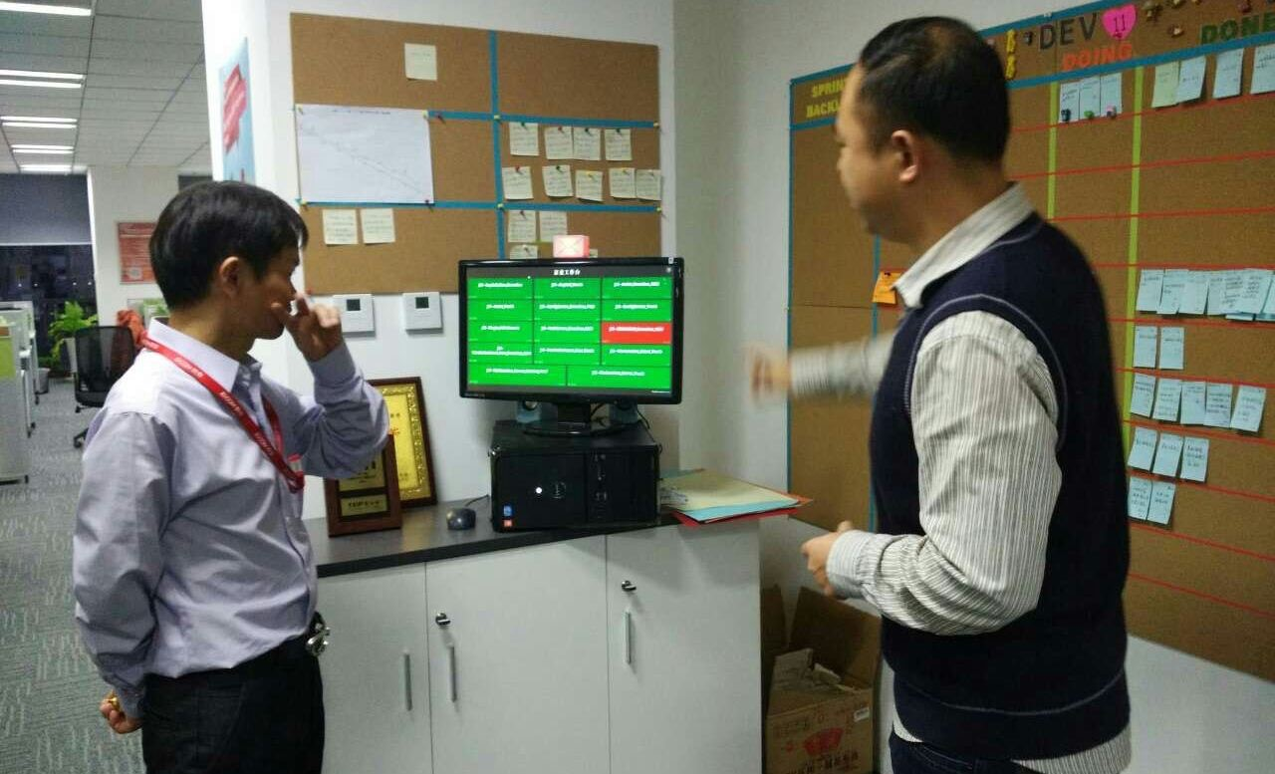

得到认可
Notes:
树立标杆团队，形成完整解决方案，推广最佳实践
—包含持续构建、持续审查、持续测试、持续部署；
—包含Web，C/S结构，移动端
—收集数据反馈

Slide 16
星火燎原
商 品 组
订 单 组
商 家 组
促销 组
京麦工作台
财 务 组
活动 组
CRM 组
仓储 组
管家 组
售后 组
Notes:
通过一个团队，结合团队业务和人员情况梯队式推广。
带动兄弟团队，小心踩坑，文化输出、方案输出，而不是人力输出，聚焦小团队
通过横向数据对比，童鞋们发现自己做的还是不错，就更加有动力了

Slide 17
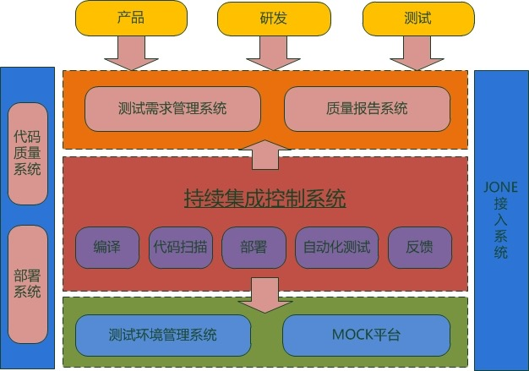
系统升级
Notes:
衍生出一些周边系统：
-测试需求管理：需求和用例的映射
-质量报告系统：代码质量和自动化测试质量报告
-测试环境管理：构建稳定的POP测试环境

Slide 18

？为什么做的系统没人用
按照教科书做出来的系统
未让业务团队提前参与
不能及时响应业务团队需求变化
业务团队成员不会使用
先有系统还是先有持续集成？
Notes:
我们组开始也开发除了一些系统，没有很好地应用；正在逐渐完善改进
鸡和蛋的问题。

Slide 19
深入团队
√ 了解业务团队工作方式
√ 参与业务团队工作方式改进
√ 了解业务团队痛点
√ 持续培训和支持
√ 随叫随到

Slide 20
文化的冲突
√ 分支策略
√ 代码质量
√ 自动化测试

Slide 21
团队定制缓解文化冲突
√ 多种分支策略并存
√ 分批次的实施自动化测试
√ 代码质量周报跟进

Slide 22
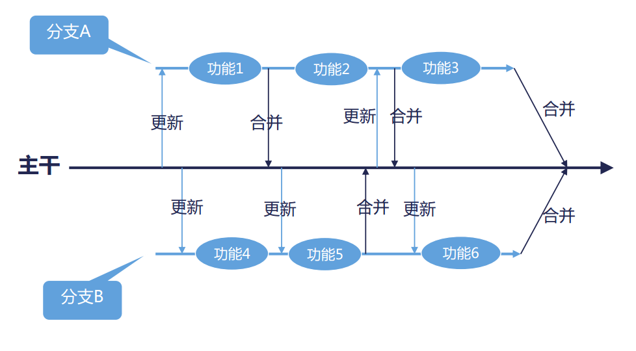
特性分支
Notes:
联系实际的工作去讲

Slide 23
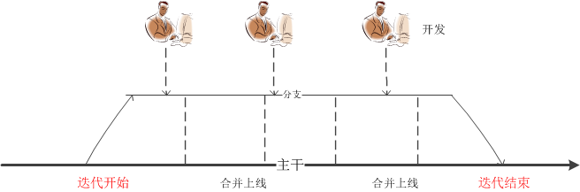
单分支开发
Notes:
联系实际的工作去讲

Slide 24
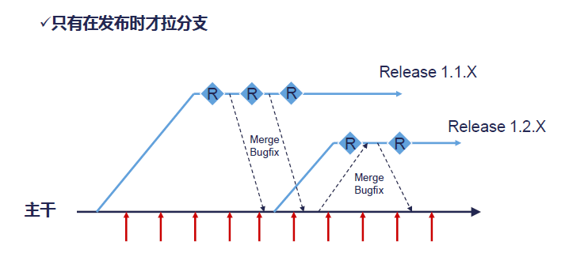
主干开发
Notes:
不是一刀切，适应某些团队的需求
主干开发，主干发布

Slide 25


获得哪些收益？
质 量
效 率
Notes:
质量和效率两个维度；
具体好处：1.减少风险 2.减少重复 3.产生可部署的软件 4.项目更加透明（案例） 5.建立项目信心

Slide 26

马大叔说收益
04
频繁交付价值
03
发现BUG
02
自动化
Martin Fowler
01
降低风险
http://martinfowler.com/articles/continuousIntegration.html#BenefitsOfContinuousIntegration
Notes:
1.降低风险，早集成，问题早发现：比如团队来了个新手，提交代码一有问题，就会报警；
2.自动化测试、自动化部署，提升效率
3.发现低级别的bug
4.通过持续部署到线上，实现频繁交付价值给用户，做了什么新功能很快用户就可以看到（精益理论）

Slide 27
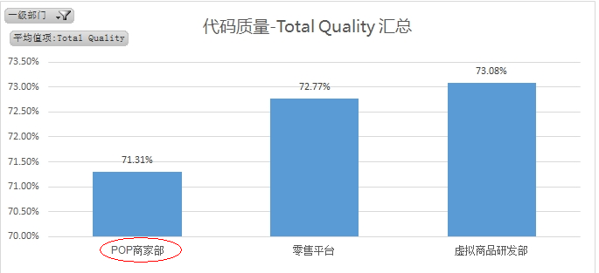
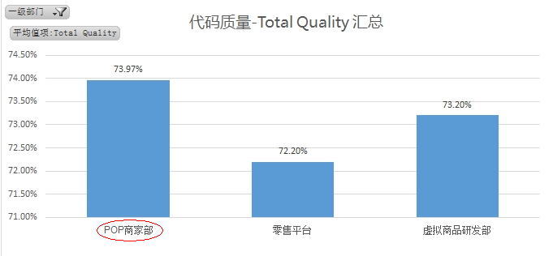
代码质量提升
Notes:
简单的数据展示

Slide 28
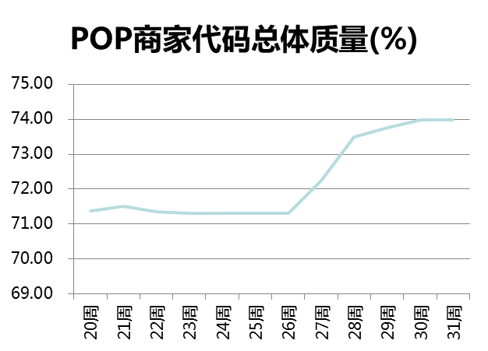
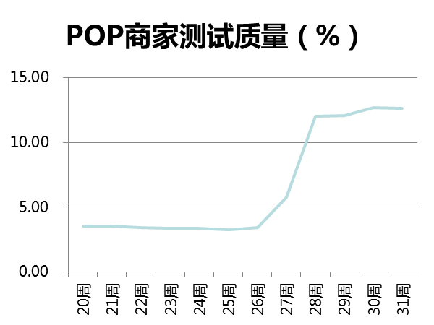
提升趋势
Notes:
数据的提升
—问题是如何使团队能够感知到持续集成的好处？通过直观感受可以吗？还是只能通过数据说话？
最直观还是要解决团队的痛点，在实际工作过程解决具体难题。比如部署的问题，新人提交代码质量的控制，自动化测试报告和持续集成周报
业务团队的痛点：
-部署的难题、几分钟搞定部署案例
-运维的瓶颈

Slide 29
持续改进
POP研发
百人团队
POP测试开发组
团队支持
工具开发
团队支持
搭建基础
平台
工具开发
搭建基础平台

Slide 30
Thanks
Q&A

